Slide 1
Классы адаптеров

Slide 2
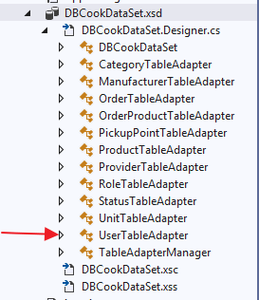
Методы GetData и Fill адаптера
Методы получают набор всех записей той таблицы, которая связана с адаптером, для которого вызывается метод. Метод-функция GetData возвращает записи как результат работы, метод-процедура Fill записи указываются как параметр.
Записи имеют сложный тип, который образуется из имени пространства имен БД (имя файла xsd) и имени класса таблицы. Можно использовать тип var для локальных записей.
Записи = Адаптер.GetData( );
Адаптер.Fill(Записи );
Пример
//Создание глобальных записей
DBCookDataSet.UsersDataTable dataUsers;
//Создание локальных записей
var dataUsers;
//Получение записей любым способом
dataUsers = this.userTableAdapter.GetData();
this.usersTableAdapter.Fill(dataUsers);
//Количество записей
int totalCount = dataUsers.Count;

Slide 3
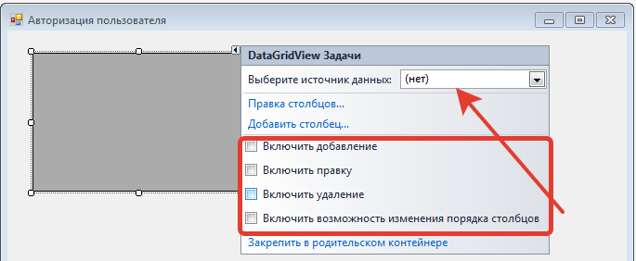
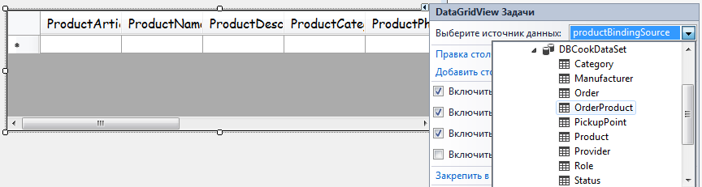
Настройка компонента DataGridView
Основным элементов отображения данных из таблицы БД является компонент DataGridView (визуальная сетка данных). Настроить связь компонента с таблицей можно с помощью Мастера или программным кодом.
Настройка компонента Мастером:
Активизировать маркер (Мастера) в правом верхнем углу компонента. Сначала связи с таблицей БД нет.
Активизировать выпадающий список.
Связь с таблицей установлена

Slide 4
Свойства DataGridView
DataSource
Задает источник отображаемых данных для DataGridView
//Создание глобальных записей
DBCookDataSet.UsersDataTable dataUsers;
//Получение записей любым способом
dataUsers = this.userTableAdapter.GetData();
//Отобразить данные
dataGridViewUsers.DataSource = dataUsers;
AutoSizeColumnsMode
Регулирует ширину всех столбцов
Columns["имя"].Visible
Видимость колонки по ее имени поля
Columns["имя"]. HeaderText
Заголовок колонки
//Настроить компонент по ширине
dataGridViewUsers.AutoSizeColumnsMode = DataGridViewAutoSizeColumnsMode.Fill;
//Настроить видимость нужных столбцов
this.dataGridViewUsers.Columns["ProductArticleNumber"].Visible = false;
//Изменить заголовки столбцов таблицы
this.dataGridViewUsers.Columns["ProductName"].HeaderText = "Название товара";

Slide 5
Фильтрация записей
После получения всех записей из одной таблицы с помощью методов GetData или Fill адаптеров, можно дополнительно наложить условие фильтра на эти записи. Условие фильтра задается в операторе Where(условие отбора) к полученным записям из таблицы.
var фильтр = всеЗаписи.Where (запись=>условие с записью);
Пример: Отобрать только те записи из таблице Users, которые содержат сведения о клиентах (условие на поле UserRoleID)
//Создание глобальных записей
DBCookDataSet.UsersDataTable dataUsers;
//Получение записей любым способом
dataUsers = this.userTableAdapter.GetData();
//Наложить фильтр на поле UserRoleID
var dataClients = dataUsers.Where(rec => rec.UserRoleID == 1);
//Отобразить в таблице отфильтрованные записи
dataGridViewClients.DataSource = dataClients.CopyToDataTable();
//Вывести количество записей, попавших под фильтр
labelTotal.Text = “Всего записей ” + dataClients.Count().ToString();

Slide 6
Обработка записей фильтра
Доступ к отдельной записи фильтра
Фильтр.ElementAt(Номер с 0)
Доступ к нужному полю отдельной записи фильтра
Фильтр.ElementAt(Номер с 0).ИмяПоля
Пример: Получить значения поля UserID первого оператора
int idClient = dataClients.ElementAt(0).UserID;

Slide 7
Методы адаптеров для редактирования данных в БД

Slide 8
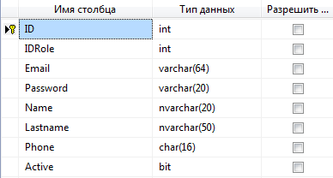
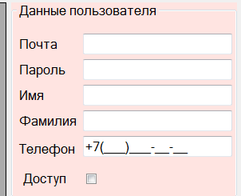
Метод Insert адаптера
Вместо написания SQL-запроса, можно использовать метод Insert адаптера.
Метод Insert
Адаптер.Insert(значения полей);
В качестве параметров методу передаются значения полей добавляемой записи.
Пример метода Insert для таблицы Users
//Получение новых данных из полей
string email = this.textBoxEmail.Text;
string password = this.textBoxPassword.Text;
string nameOperator = this.textBoxName.Text;
string lastName = this.textBoxLastName.Text;
string phone = this.maskedTextBoxPhone.Text;
usersTableAdapter.Insert(1, email, password, nameOperator, lastName, phone, true);
!
В запросе нельзя указывать авто инкрементируемые поля (ID)

Slide 9
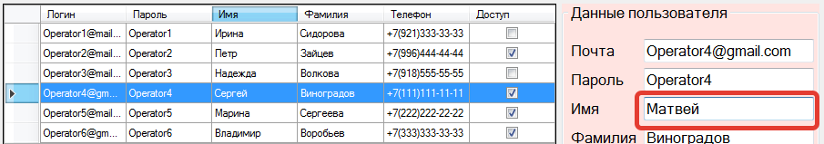
Метод Update адаптера
Вместо написания SQL-запроса, можно использовать метод Update адаптера.
Метод Update
Адаптер.Update(строка с новыми значениями);
В качестве параметра методу передается строка с заполненными новыми значениями. Строка должна иметь тот же шаблон, что и строка таблицы, в которую вносятся изменения
Пример метода Update для таблицы Users
//Получение ID редактируемой записи из выбранной строки в сетке
int id = (int) dataGridViewClients.SelectedRows[0].Cells[0].Value;
//Создание строки той же структуры, что и строки в таблице
DBCookDataSet.UserRow row;
//Получение (поиск) среди всех записей той, номер которой совпадет с ID
row = dataUsers.FindByID(id);
//Менять только нужные поля, ID нельзя
row.UserName = textBoxName.Text; //Поменяли имя
usersTableAdapter.Update(row); //Обновить целиком всю строку

Slide 10
Компонент ComboBox и БД

Slide 11
Компонент ComboBox и БД
Компонент ComboBox может отображать значения поля таблицы БД
Настроить свойства компонента ComboBox
Свойство | Описание
DataSource | Связь с таблицей БД
DisplayMember | Название поля для отображения
ValueMember | Название поля для значения
SelectedValue | Выбранное значение
Пример: при запуске приложения связать компонент с таблицей и полем
//Получить все записи из таблицы PickupPoint (пункты выдачи) через адаптер
comboBoxPickupPoint.DataSource = this.pickupPointTableAdapter.GetData();
//Выбрать поле, значения которого будут отображаться в списке пользователю
comboBoxPickupPoint.DisplayMember = "PickupPointAddress";
//Выбрать поле, значения которого будут браться в качестве значения при выборе
comboBoxPickupPoint.ValueMember = "PickupPointID";

